Slide 1
CREAR ACHIVOS POR LOTES

Slide 2
¿Qué son los Archivos BAT?
Los archivos BAT, también conocidos como archivos por lotes de Windows, son scripts o secuencias de comandos utilizados en sistemas operativos Windows para automatizar tareas repetitivas. Estos archivos contienen una serie de comandos de Windows que se ejecutan en secuencia cuando se inicia el archivo BAT.
Los comandos para abrir un programa son cd o start
Para comentar se utiliza el comando rem
Para mostrar un mensaje se utiliza el comando echo
Los archivos BAT utilizan la extensión ".bat" para identificarse. Por ejemplo, "miarchivo.bat" es un nombre de archivo típico de un archivo por lotes de Windows.

Slide 3
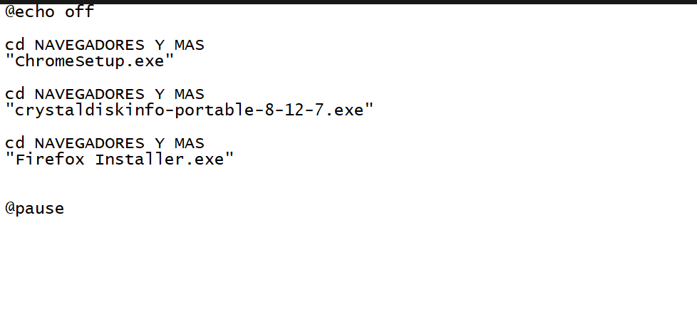
Creación de un Archivo BAT
Para crear un archivo BAT, simplemente crea un nuevo archivo de texto y guarda los comandos de Windows en él con la extensión ".bat". Luego, puedes ejecutarlo haciendo doble clic en el archivo.

